Slide 1
Кафедра физиологии, хирургии и акушерства

Slide 2
Кафедра была создана в 1930 году.
Первым заведующим кафедрой физиологии животных был ученик академика И.П. Павлова – В.К. Красуцкий, который прибыл из Москвы.
На посту заведующего кафедрой физиологии (1930-1941) его сменила кандидат биологических наук, доцент Маргарита Карловна Крымская.
После освобождения Ставрополя от немецко-фашистских захватчиков с октября 1943 по 1946 год кафедрой руководил профессор А.И. Никифоровский.

Slide 3
С 1946 по 1968 годы кафедрой физиологии заведовал видный советский ученый, доктор биологических наук, профессор Игнатий Прокофьевич Салмин. В 1935 году он окончил Ленинградский ветеринарный институт. С 1941 года обучался в аспирантуре этого института, вернулся туда же с фронта в качестве ассистента кафедры патологической физиологии сельскохозяйственных животных, а в 1946 году защитил диссертацию на соискание ученой степени кандидата ветеринарных наук. Незадолго до назначения ректором Ставропольского сельскохозяйственного института, в 1952 году, Игнатий Прокофьевич, под руководством ученика академика И.П. Павлова, профессора Г. П. Зеленого защитил докторскую диссертацию на тему «Рефлекторная регуляция сокращений желудочно-кишечного тракта у жвачных животных».

Slide 4
В период с 1968 по 1982 год кафедру физиологии и патофизиологии возглавляла доктор биологических наук, профессор Галина Францевна Задорновская (1922-1982). В 1966 году она защитила докторскую диссертацию на тему «Сравнительные материалы по эмбриогенезу домашних птиц». Став в 1968 году заведующей кафедрой, Галина Францевна продолжала свои исследования по изучению иммунитета и крови птиц, особенностей эмбриогенеза птиц в возрастном аспекте.

Slide 5
С 1982 по 1990 год заведовал кафедрой ученик профессора И. П. Салмина, прекрасный методист и организатор, кандидат биологических наук, доцент Юрий Андреевич Медведев (1928-1998). В 1968 году он защитил кандидатскую диссертацию на тему «Интероцептивная регуляция секреторной деятельности сычуга у крупного рогатого скота». Он долгие годы был деканом зооинженерного и ветеринарного факультетов. Его научные исследования посвящены вопросам физиологии пищеварения у жвачных животных.

Slide 6
Кафедра хирургии образована в 1946 году. Ее организаторами были доценты Павел Алексеевич Рассказовский и Алексей Арсеньевич Боголюбов. П. А. Рассказовский (1895-1973), доцент, кандидат ветеринарных наук, участник ВОВ, ученик профессора Л. С. Сапожникова с 1946 по 1971 год он читал курс оперативной хирургии.
А. А. Боголюбов (1894-1988), доцент, кандидат ветеринарных наук, ученик профессора Б. М. Оливкова, заведовал кафедрой хирургии с 1946 по 1961 год, внес большой вклад в изучение ковыльной болезни, хирургических заболеваний у лошадей.

Slide 7
С 1961 по 1974 год заведовал кафедрой хирургии ученик профессора Б. М. Оливкова, доктор ветеринарных наук, профессор Леонид Иванович Целищев.
С 1975 по 1990 год возглавлял кафедру хирургии доктор биологических наук, профессор, академик МААО и РАЕН, ученик профессора И. П. Салмина Федор Александрович Мещеряков. В 1971 году он защитил докторскую диссертацию на тему «Функциональное значение различных нервных структур в интероцептивной ауторегуляции моторной деятельности пищеварительной системы».

Slide 8
В 1990 году кафедра физиологии и кафедра хирургии были объединены в одну кафедру, и заведующим объединенной кафедры был избран Ф.А. Мещеряков. Им разработаны уникальные методы имплантации электродов в головной мозг, сложные операции на спинном мозге и блуждающих нервах. Разработал методику дистанционной электростимуляции структур мозга. В восьмидесятых годах имя профессора Ф.А. Мещерякова было уже известно широкому кругу специалистов. Он стал первым, кто раскрыл функциональное значение различных структур головного мозга в ауторегуляции пищеварительной системы и экспериментально доказал существование многоуровневой системы управления пищеварительной и выделительной системами. Ф.А. Мещеряков разработал комплексную систему активных методов обучения с применением технических средств. При участии профессора Ф.А. Мещерякова создан учебный кинокурс «Физиология сельскохозяйственных животных» (Центрнаучфильм, Москва). За заслуги в научно-педагогической деятельности Ф.А. Мещеряков награжден «Орденом Почета», медалью «За заслуги перед Ставропольским краем». Ему присвоено почетное звание и знак «Рыцарь науки и искусств», «Почетный работник агропромышленного комплекса России».

Slide 9
С 2000 по 2003 год руководство кафедрой осуществлялось учеником профессора Ф.А. Мещерякова, кандидатом биологических наук, доцентом Петром Анатольевичем Хоришко. В 1990 году он защитил кандидатскую диссертацию на тему «Функциональная активация пищеварительной системы у овец путем периодической депривации корма». До 2004 года он был заместителем декана факультета ветеринарной медицины по воспитательной работе. В настоящее время является членом Ученого совета университета и председателем профсоюзного комитета Ставропольского ГАУ.

Slide 10
С 2003 года по настоящее время кафедрой руководит ученик профессора Ф. А. Мещерякова, доктор биологических наук, профессор Квочко Андрей Николаевич. В 2002 году он защитил докторскую диссертацию на тему «Динамика морфофункциональных показателей мочевыделительной системы и паренхиматозных органов мериносовых овец в норме и при уролитиазе». Является членом диссертационного совета при Ставропольском ГАУ, членом Ученого совета факультета ветеринарной медицины и Ученого совета Ставропольского ГАУ. Член Всероссийского физиологического общества им. И.П. Павлова, Всероссийского общества анатомов, гистологов и эмбриологов, Всероссийской аттестационной комиссии (ВАК).

Slide 11
Кафедра акушерства была организована в 1946 году, и ее первым заведующим был доцент Федор Трофимович Панасенко, он заведовал до 1953 года. С 1953 по 1967 годы курс акушерства входил в состав кафедр эпизоотологии и патанатомии, заведовали соответственно профессора Банников А. А., Смирнов А. Н.
Как самостоятельная кафедра акушерства была вновь организована в 1967 году и ее первым заведующим стал кандидат ветеринарных наук, доцент Виктор Яковлевич Никитин. Уже к 1971 году была завершена фундаментальная научная работа по изучению этиологии и разработке эффективных методов лечения овец, больных маститом. Эта работа явилась основой докторской диссертации В.Я. Никитина на тему «Маститы овец».

Slide 12
С 1968 по 1983 год профессор В.Я. Никитин избирался деканом ветеринарного факультета.
В 1983 году В.Я. Никитин назначен проректором института по научно-исследовательской работе, а в 1984 году – приказом Министерства сельского хозяйства СССР назначен ректором Ставропольского сельскохозяйственного института, который впоследствии был преобразован в Ставропольскую государственную сельскохозяйственную академию. Возглавлял ее профессор В.Я. Никитин до марта 1999 года, одновременно заведуя кафедрой акушерства до сентября 2010 года.

Slide 13
За заслуги в научно-педагогической деятельности профессор В.Я. Никитин дважды удостоен Государственной стипендии президента России, ему присвоены почетные звания «Заслуженный деятель науки РСФСР», республик Дагестан и Карачаево-Черкессия, «Почетный работник высшего образования России», «Почетный работник агропромышленного комплекса России». Он избран действительным членом (академиком) Академии наук Высшей школы, Академии аграрного образования и Академии информатизации. В.Я. Никитин является почетным гражданином города Ставрополя, членом Президиума Международной академии аграрного образования, почетным президентом Ставропольского краевого общества «Знание», почетным профессором Казанской государственной академии ветеринарной медицины, членом диссертационного совета при Ставропольском и Кубанском ГАУ, членом диссертационного совета при Северо-Кавказском зональном научно-исследовательском ветеринарном институте, членом Ученого совета факультета ветеринарной медицины и Ученого совета Ставропольского ГАУ.
Награжден орденами «Знак почета», Трудового Красного Знамени, «За заслуги перед Отечеством IV степени» медалью «За доблестный труд 2-й степени» и многими другими медалями и почетными грамотами.

Slide 14


Квочко Андрей Николаевич,
Зав. кафедрой доктор биологических наук, профессор
Скрипкин Валентин Сергеевич,
Доктор биологических наук, профессор

Slide 15

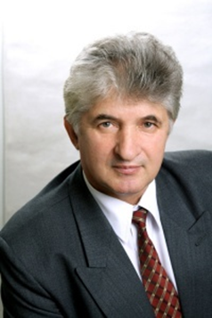
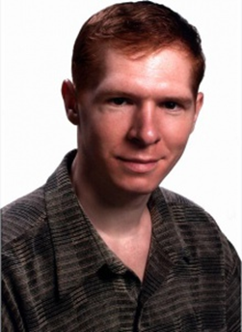
Воронин Михаил Алексеевич,
кандидат биологических наук, профессор
Белугин Николай Васильевич,
кандидат ветеринарных наук, профессор
Цыганский Роман
Александрович, доктор биологических наук, профессор

Slide 16
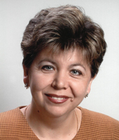
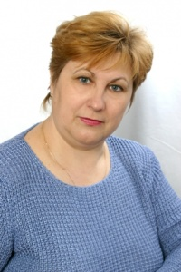
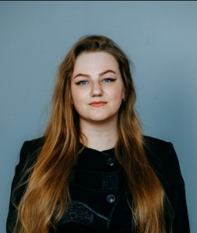
Некрасова Ирина Ивановна,
кандидат ветеринарных наук, доцент
Писаренко Наталья Александровна,
кандидат ветеринарных наук, доцент
Зам. декана факультета ветеринарной медицины по воспитательной работе, ассистент

Slide 17
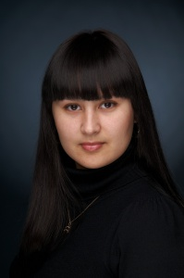
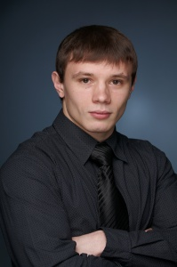
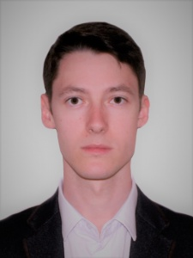
Шулунова Ангелина
Николаевна, кандидат биологических наук, доцент
Данников Сергей Петрович,
доктор биологических наук, профессор
Сидельников Александр
Игоревич, кандидат биологических наук, доцент

Slide 18
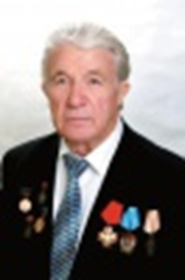
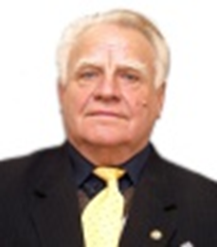

Никитин Виктор Яковлевич,
Доктор ветеринарных наук, профессор(1967-2019)
Мещеряков Федор Александрович,
доктор биологических наук, профессор (1963-2019)
Хоришко Петр Анатольевич,
кандидат биологических наук, профессор (?-2023)

